Slide 1
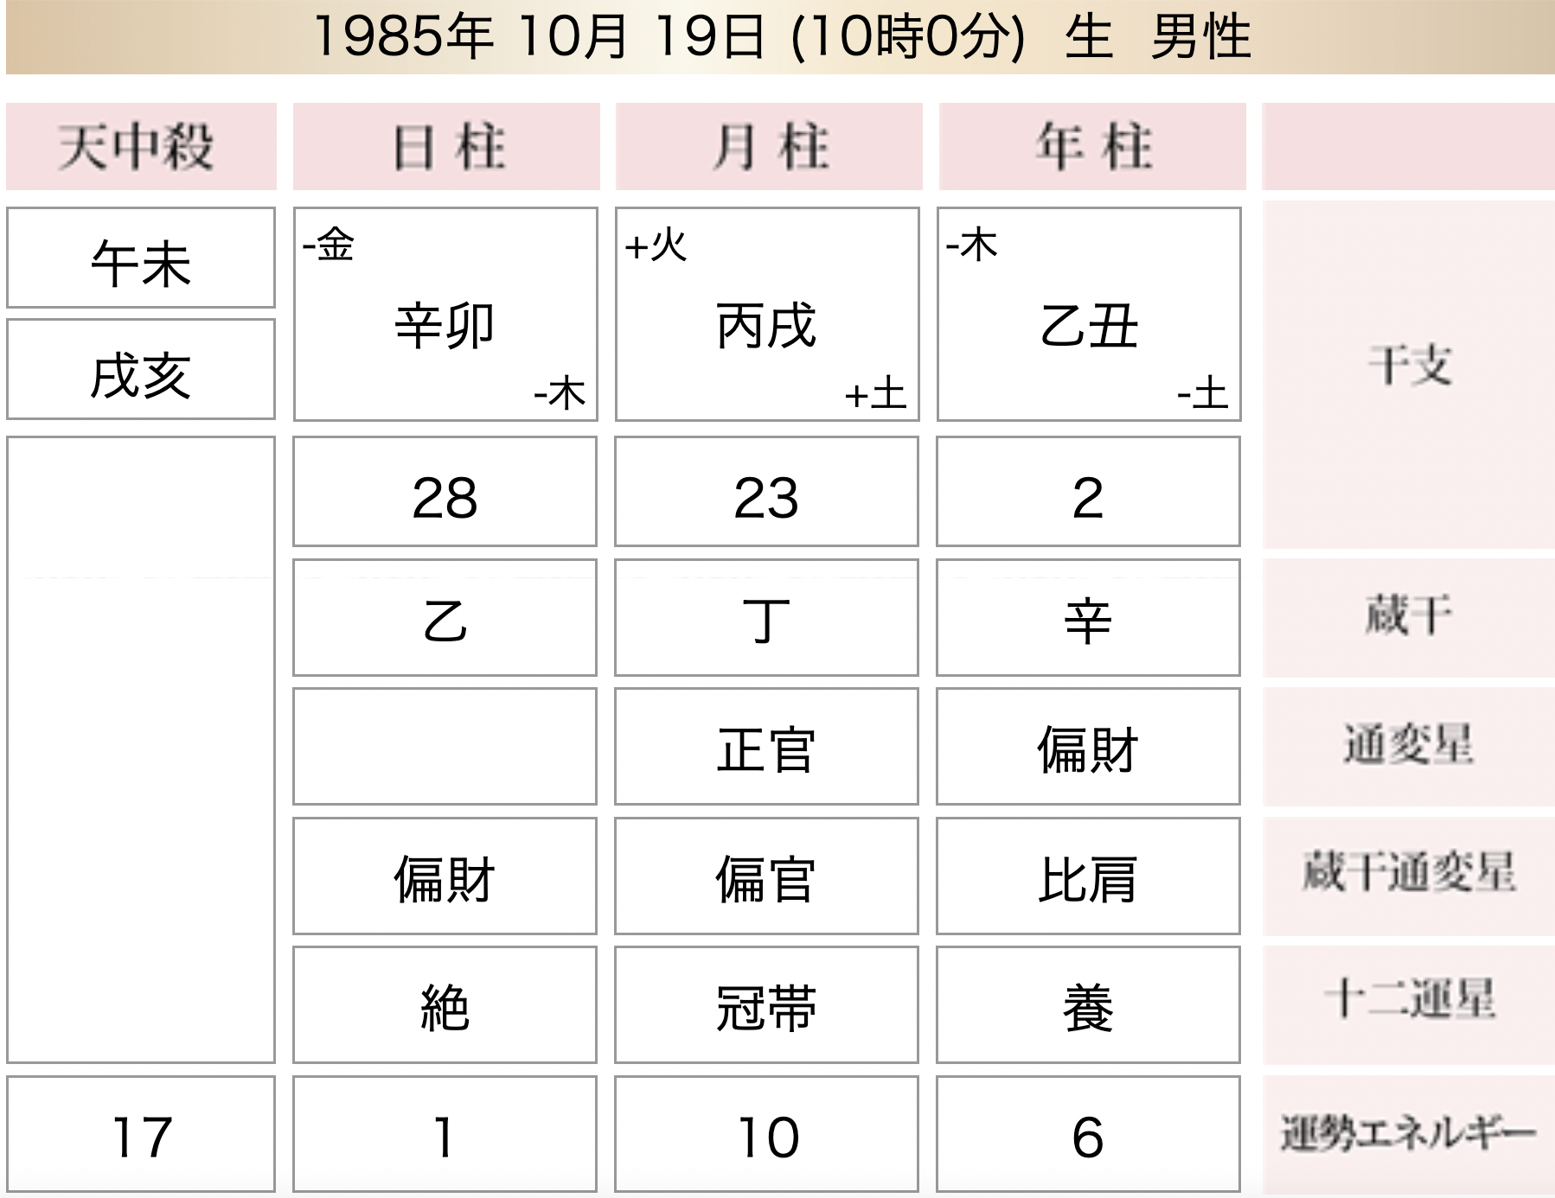
・通変星、蔵干通変星は10パターン、十二運勢は12パターン存在します。
・通変星、蔵干通変星の5マスで、欲望の100%を表します。
・各表の箇所により構成の比率は異なります。(下図参照。）
・現状、native. cardには、キャリア ver、恋愛 verが存在。
通変星 蔵干通変星 10パターン | 欲望
【偏官】 | 行動
【正官】 | 行動
【偏財】 | お金
【正財】 | お金
【食神】 | 遊び
【傷官】 | 遊び
【印綬】 | 知識
【偏印】 | 知識
【劫財】 | 自立
【比肩】 | 自立
十二運勢 12パターン
胎
養
長生
沐浴
冠帯
建禄
帝旺
衰
病
死
墓
絶
各箇所毎の欲望構成比率
日柱 | 月柱 | 年柱
水 癸酉 -金 | +火 丙子 +水 | -土 己未 -土 | 十干
 | 20% | 10% | 通変星
30% | 30% | 10%
 |  |  | 蔵干通変星
 |  |  | 十二運勢
上の図の場合、各欲望比率は以下となります。
欲望 | 比率 | 計算式
お金 | 40 % | 右柱上の偏財10%、左柱真ん中の30%
遊び | 0 %
知識 | 0%
自立 | 10% | 右柱真ん中の比肩10%
自立 | 50% | 真ん中柱の上正官20%、真ん中偏官30%

Slide 2
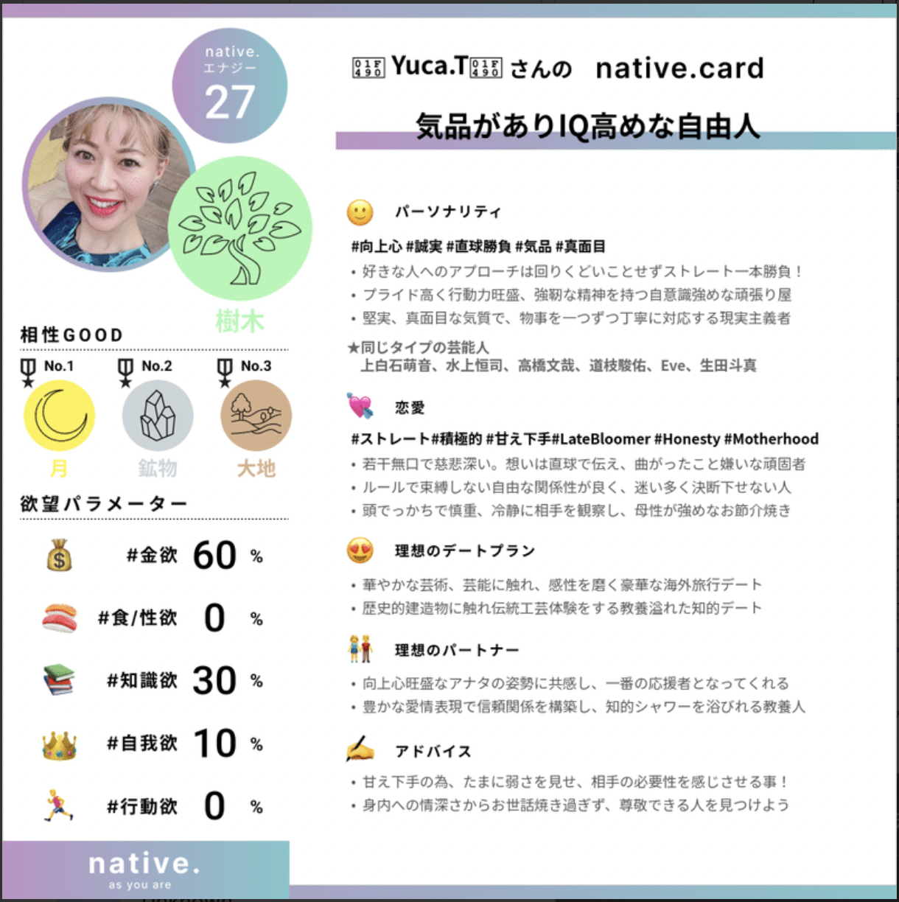
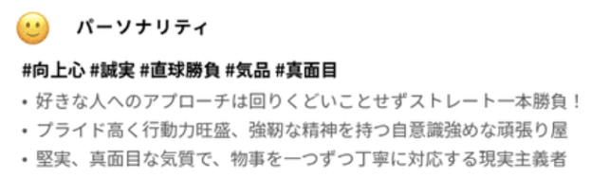
恋愛 ver
キャッチコピーワード
キャッチコピーワード
キャッチコピーワード
ハッシュタグ/
パーソナリティ
日柱十干パーソナリティ)
日柱十干パーソナリティ)
日柱通変星パーソナリティ)
・向上心が空回りしてしまう時には、一度周りを見て冷静になることが大事
(日柱十二運勢パーソナリティ)
芸能人(恋愛ver)
ハッシュタグ/恋愛(3つ）
ハッシュタグ/恋愛(3つ）
恋愛
恋愛
恋愛
理想のデートプラン
理想のデートプラン
理想のパートナー(恋愛ver)
理想のパートナー(恋愛ver)
アドバイス
アドバイス
・向上心が空回りしてしまう時には、一度周りを見て冷静になることが大事
アドバイス

